Slide 2

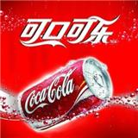
案例（多元函数极值）
【易拉罐的尺寸优化问题】随着经济与科技的发展，人类生活水平大幅度提高。越来越多的人喜欢喝罐装饮料，如百事可乐，可口可乐，罐装啤酒等。对于商家来说，怎样设计饮料罐，使得制造用材最省？

Slide 3
实际问题数学化
怎样设计易拉罐的尺寸，可以使用料最少，成本最低
市场上的百事可乐，可口可乐，雪花啤酒，山城啤酒等同等大小的易拉罐上均标明了容积为355毫升。所以考虑易拉罐能容纳的体积是既定的，因此问题简化为如何使所用面积最小。

Slide 4
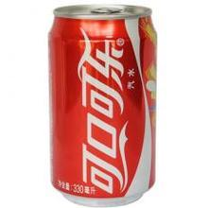
可口可乐易拉罐的直径和高之比为多少? 它们的形状为什么是这样的呢?

